Slide 2
Муниципальное автономное учреждение «Дом молодежных организаций» муниципального района Похвистневский Самарской области
в рамках подпрограммы «Организация временного трудоустройства несовершеннолетних граждан в возрасте от 14 до 18 лет в период каникул и свободное от учебы время» муниципальной программы «Развитие детских и молодежных организаций в муниципальном районе Похвистневский
на 2018 – 2022 гг.» организует трудоустройство несовершеннолетних

Slide 3
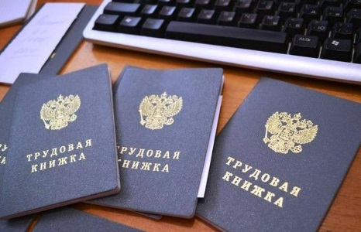
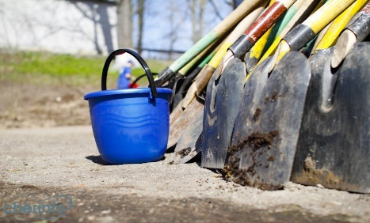
КАК: оформление по трудовой книжке КЕМ: уборщик территории КОГДА: июль-август, 1 период -12 дн., в день 2 ч. - 14-15 лет, 3 ч. – 16-17 лет
СКОЛЬКО: пропорционально отработанному времени

Slide 4
1) Собственноручно написанное заявление о приеме на работу; 2) Ксерокопию паспорта (две страницы); 3) ИНН; 4) Страховое свидетельство государственного пенсионного страхования; 5) Письменное согласие одного из родителей на временное трудоустройство и обработку персональных данных; 6) Справку с места учебы или ксерокопию документа об образовании; 7) Медицинская справка по форме 086У; 8) Трудовую книжку; 9) Ксерокопию сберегательной книжки Сбербанка РФ (тип вклада Универсальный) или выписку по счету; 10) Справку о составе семьи (в поселении); 11) Справка об отсутствии судимости; 12) Копию документа, подтверждающего социальный статус (КДН, ОДН, многодетная, одинокая семья и т.п.); 13) Письменное согласие МКУ «Управление опеки» (для лиц в возрасте 14-15 лет, не окончившие 9 классов); 14) Документы воинского учета (для лиц старше 17 лет). ;

Slide 5
В ПРИОРИТЕТЕ несовершеннолетние: * состоящие на учете в Комиссии по делам несовершеннолетних и защите их прав при Администрации м.р. Похвистневский; * состоящие на профилактических учетах в ОДН, Центр Семья и т.п.; * относящиеся к малоимущим семьям; * из неполных семей; * из многодетных семей.

Slide 6
г. Похвистнево, ул. Ленинградская, д.9, каб.11 телефон 8(84656) 2-50-27 dmopr@mail.ru специалист по работе с молодежью Иванайская Алеся Юрьевна директор Сапунова Виктория Анатольевна

